Slide 1

Apresentação:

Slide 2

VENDAS
MOBILE

Slide 3

Objetivo deste documento:
Descrever as funcionalidades do módulo “SIM VENDAS MOBILE”, permitindo a consulta das propostas e negociações realizadas nas plataformas SCTV e SIM VENDAS.

Slide 4
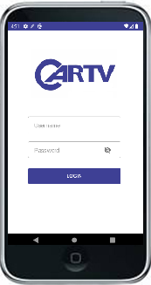
Objetivo:
Gestão de Propostas:
Ser notificado, aprovar, reprovar e consultar
propostas geradas no SIM VENDAS, através de
um dispositivo mobile:
* Funcionalidades dependem do acesso do usuário.
VENDAS

Slide 5

Objetivo:
Consulta de Negociações:
Ser notificado, permitindo
Consultar as Negociações no
dispositivo móvel, sempre que
uma nova venda for realizada
e uma negociação gerada,
seja via SCTV ou SIM VENDAS.
* Funcionalidades dependem do acesso do usuário.
VENDAS

Slide 6
O SIM VENDAS, tela a tela:

Slide 7
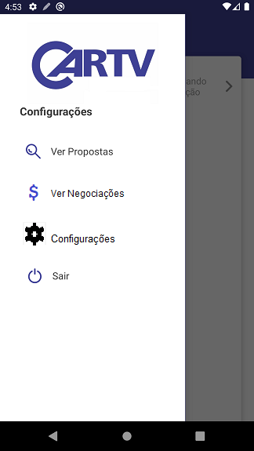

TELA 1
Menu Principal:
Ver Propostas
Mostra as últimas
Propostas Vigentes.
( SIM AGENCIA )
Negociações
Mostra as negociações
realizadas
( SIM AGENCIA/SCTV)
Configurações
Configurações do Ambiente
Sair
Sai do sistema.

Slide 8
TELA 1
Menu Principal:
Ver Propostas
Mostra as últimas
Propostas Vigentes.
( SIM AGENCIA )
Negociações
Mostra as negociações
realizadas
( SIM AGENCIA/SCTV)
Configurações
Configurações do Ambiente
Sair
Sai do sistema.

Slide 9
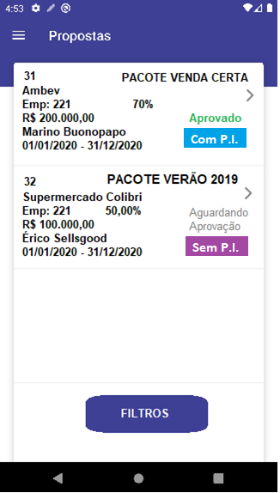
TELA 2
Função “Ver Propostas”:
Mostra a relação de propostas, já
carregando a tela com Propostas da mais
recente para a mais antiga:
-ID da Proposta - Nome da Proposta
-Cliente
-Empresa de Venda – Desconto
-Valor da Negociação
-Executivo
-Data Inicial – Data Final
-Status da Proposta
-Tipo da Proposta (Com PI/Sem PI)
(Necessário “scroll” tela para “paginar” propostas)
Botão “>” Função de aprovação das
propostas: Esta função permite autorizar
ou rejeitar uma proposta. (Tela 3)
(Necessário ver acesso do usuário)
Botão “Filtros” – Função de Filtro: função
que permite pesquisar propostas
específicas. (Tela 4)

Slide 10
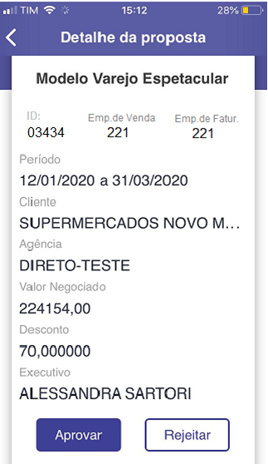
TELA 3
Função “Detalhe da Proposta”:
Aprova ou Rejeita uma Proposta:
-Nome da Proposta
-ID da Proposta
-Empresa de Venda
-Empresa de Fat. (pode ter + 1)
-Data Inicial – Data Final
-Cliente
-Agência
-Valor da Negociação (formatar R$ . ,)
-Desconto (Formatar 00,0000%)
-Executivo
Botão “Aprovar” – Confirma aprovação
e vai para a tela de Propostas.(Tela 2)
Botão “Reprovar” – Confirma
Reprovação, justifica e vai para a tela
de Propostas.(Tela 2)

Slide 11
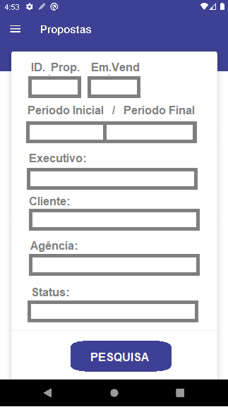
TELA 4
Tela de Filtros de Propostas:
Permite consultar as últimas
propostas realizadas.
Filtros:
-Id da Proposta: (nnnnnnn)
-Empresa Venda: (nnn)
-Período Inicial/Final: (mm/aa)
-Executivo: (xxxxxx)
-Cliente: (xxxxxx)
-Agência: (xxxxxx)
-Status: (xxxxxx)
( Preencher ao menos um campo para realizar a
consulta )
Botão “Pesquisa” (Executa a Consulta,
trazendo todas as Propostas
existentes que atendam ao filtro.)
(Tela 2)

Slide 12
TELA 1
..............................;
Menu Principal:
Ver Propostas
Mostra as últimas
Propostas Vigentes.
( SIM AGENCIA )
Negociações
Mostra as negociações
realizadas
( SIM AGENCIA/SCTV)
Configurações
Configurações do Ambiente
Sair
Sai do sistema.

Slide 13
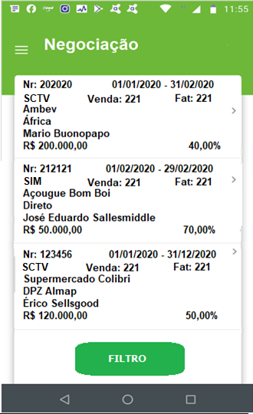
TELA 5
Função “Negociações”:
Mostra as Negociações da mais
recente para a mais antiga:
-Nr. Negociação
-Data Inicial / Final
-Origem de Venda (SCTV/MMA/SIM)
-Empresa Venda (pode ter + de 1)
-Empresa Fat (pode ter + de 1)
-Cliente (pode ter + de 1)
-Agência (pode ter + de 1)
-Executivo (pode ter + de 1)
-Valor -Desconto
Botão “>” – vai para tela de
detalhe da Negociação. (Tela 6)
Botão “Filtro” – vai para tela de
filtros da Negociação. onde pode-se
pesquisar negociações especificas.
(Tela 8)

Slide 14
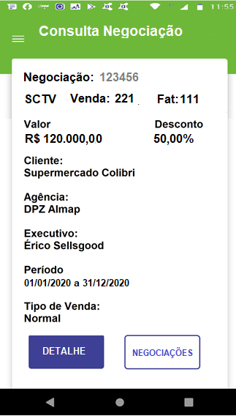
TELA 6
Tela de Consulta Negociação:
-Número da Negociação
-Origem de Venda (SCTV/MMA/SIM)
-Empresa Venda (pode ter + de 1)
-Empresa Fat. (pode ter + de 1)
-Valor / Desconto
-Cliente (pode ter + de um)
-Agência (pode ter + de um)
-Executivo (pode ter + de um)
-Tipo de Venda
-Período Inicial – Final
Botão “Detalhe” – consulta a
negociação Mês a Mês, Mapa a
Mapa com os valores investidos.
(Tela 7)
Botão “Negociações” – vai para a
Função de Negociações. (Tela 5)

Slide 15
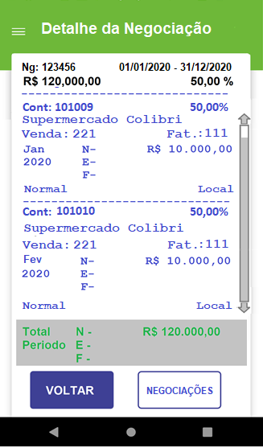
TELA 7
Função Detalhe da Negociação:
-Número Negociação - Período
-Valor Negociação - Desconto
Abaixo abre uma lista com as vendas
por Período/Mapa da Negociação:
(Pode haver + de 1 mapa por Mês)
(Necessário “Scroll” da tela)
-Numero do Contrato – Desconto Contr.
-Nome do Cliente (apenas 1)
-Empresa Venda / Empresa Fat.
(neste caso apenas 1 empresa por mapa)
-Mês/ano -N=Valor Negociado do Mês
-E=Valor Exibido do Mês
-F=Valor Faturado do Mês
-Tipo de Venda -Abrangência
Abaixo um totalizador GERAL do Período.
Botão “Voltar”: Tela Anterior (Tela 6)
Botão “Negociações”: vai para a
Função Negociações.(Tela 5)

Slide 16
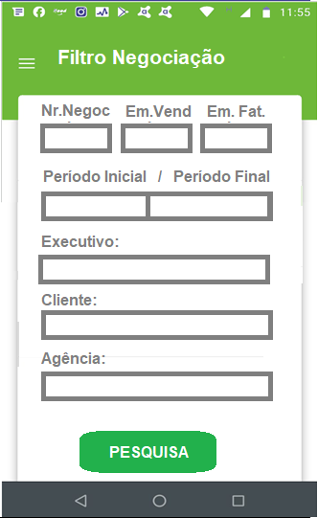
TELA 8
Tela de Filtros de Negociação:
Permite consultar as últimas
negociações realizadas.
Filtros:
-Número da Negociação: (nnnnnn)
-Empresa Venda: (nnn)
-Empresa Faturamento: (nnn)
-Período Inicial/Final: (mm/aa)
-Executivo: (xxxxxx)
-Cliente: (xxxxxx)
-Agência: (xxxxxx)
(Preencher ao menos um campo para realizar a
Pesquisa )
Botão “Pesquisa” (Executa a Consulta,
trazendo todas as Negociações
existentes que atendam o filtro.
(Tela 5)

Slide 17
TELA 1
Menu Principal:
Ver Propostas
Mostra as últimas
Propostas Vigentes.
( SIM AGENCIA )
Negociações
Mostra as negociações
realizadas
( SIM AGENCIA/SCTV)
Configurações
Configurações do Ambiente
Sair
Sai do sistema.

Slide 18
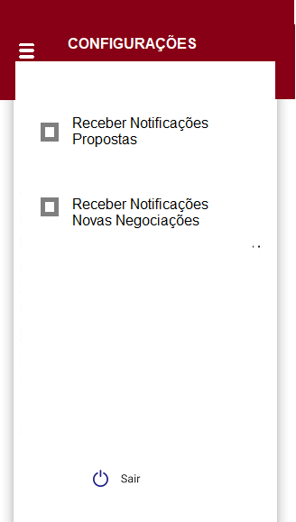
TELA 9
Função “Configurações”:
Nesta função o usuário pode escolher:
- Receber Notificações de Proposta;
- Receber Notificações de Novas
Negociações.
Bastando que o usuário
“marque/desmarque” a opção para
receber ou não as notificações.
Botão “Sair” sai do Aplicativo.

Slide 19
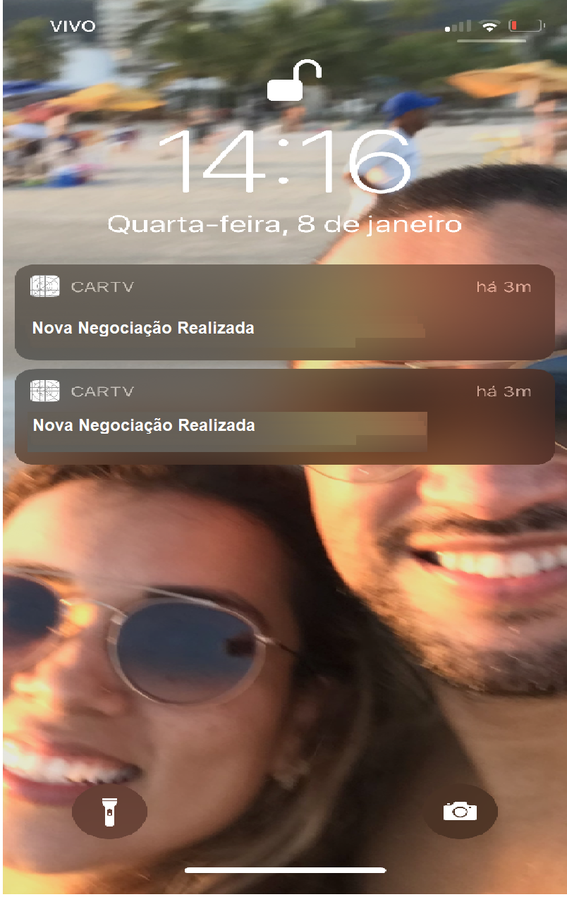
TELA 10
Função “Notificações”:
O usuário irá receber notificações em seu
dispositivo móvel quando:
For necessária uma aprovação do
“SIM VENDAS” para uma proposta que
esta fora dos limites de desconto estipulados.
Quando uma “Negociação Nova” for
criada, seja através do SIM VENDAS ou através do SCTV.
Importante: No caso da notificação da “Negociação” o usuário é apenas
notificado da ação de venda, podendo
consultar a negociação criada, sem
poder para altera-la.

Slide 20
TELA 10
Função “Notificações”:
Ações do sistema em cada tipo de Notificação:
“Notificação de Proposta” –
Quando o usuário clica na Notificação
o sistema vai direto para a função
de Detalhe da Proposta, permitindo
ao usuário Aprovar/Reprovar a
Proposta. (Tela 3).
“Notificação de Negociação” –
usuário clica na notificação e o sistema
vai direto para a função de Consulta da Negociação, permitindo ao usuário
consultar a negociação que foi realizada
(Tela 6).

Slide 21
FIM DA APRESENTAÇÃO
CARTV
Central de Tecnologia em Informática
Contato:
Leopoldo Pelodan
(011) 2251.1080 / (011) 2251.1886
(012) 9 8145-8000
E-mail: lpelodan@cartv.com.br

